Slide 2
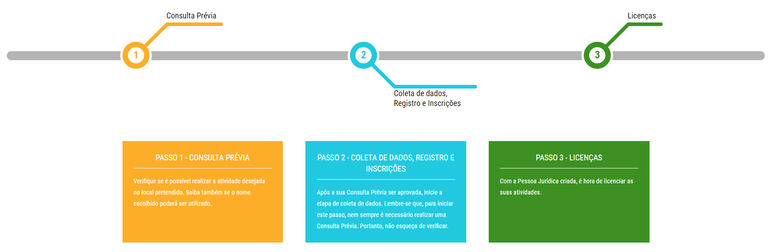
Processo da Redesim-MG
Prefeitura participa desta etapa
Prefeitura participa desta etapa
Para o contador/cidadão, todas as etapas de formalização continuam sendo realizadas pelo portal de serviços da Jucemg

Slide 3
Viabilidade
AMBIENTE DO USUÁRIO

Slide 4
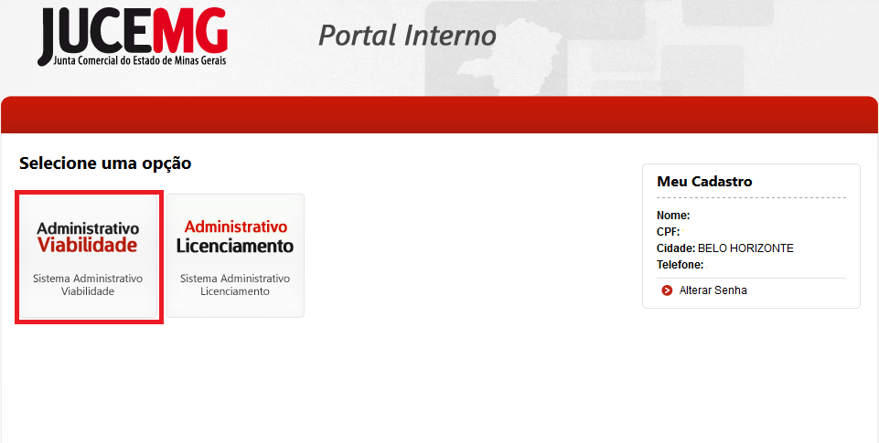
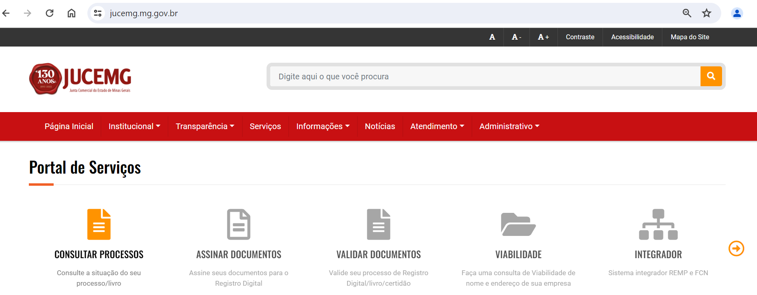
Consulta de Viabilidade

Slide 5
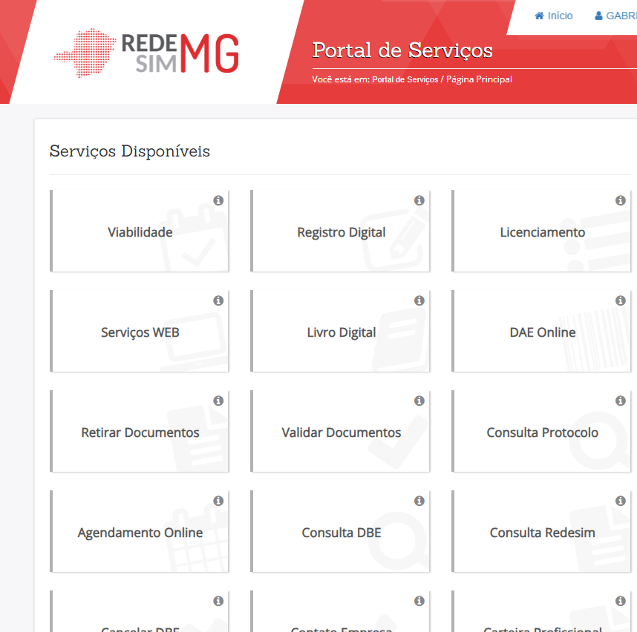
Consulta de Viabilidade

Slide 6
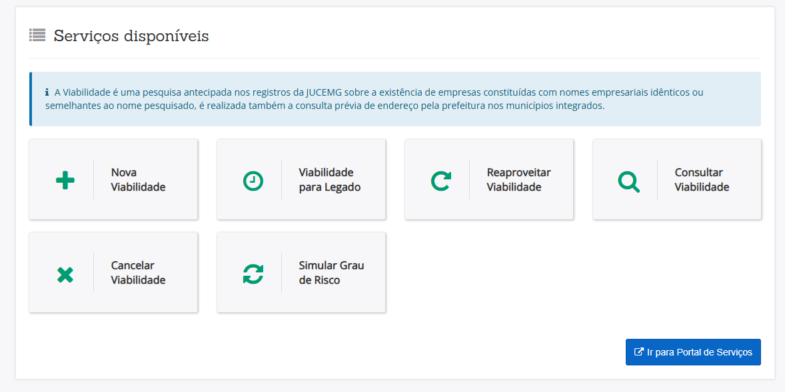
Consulta de Viabilidade

Slide 7
Consulta de Viabilidade

Slide 8
LICENCIAMENTO
Registro realizado pelo portal de serviços, sem qualquer alteração.

Slide 9
LICENCIAMENTO
Licenciamento realizado pelo portal de serviços, sem qualquer alteração.​

Slide 10
Licenciamento
AMBIENTE DO USUÁRIO

Slide 11
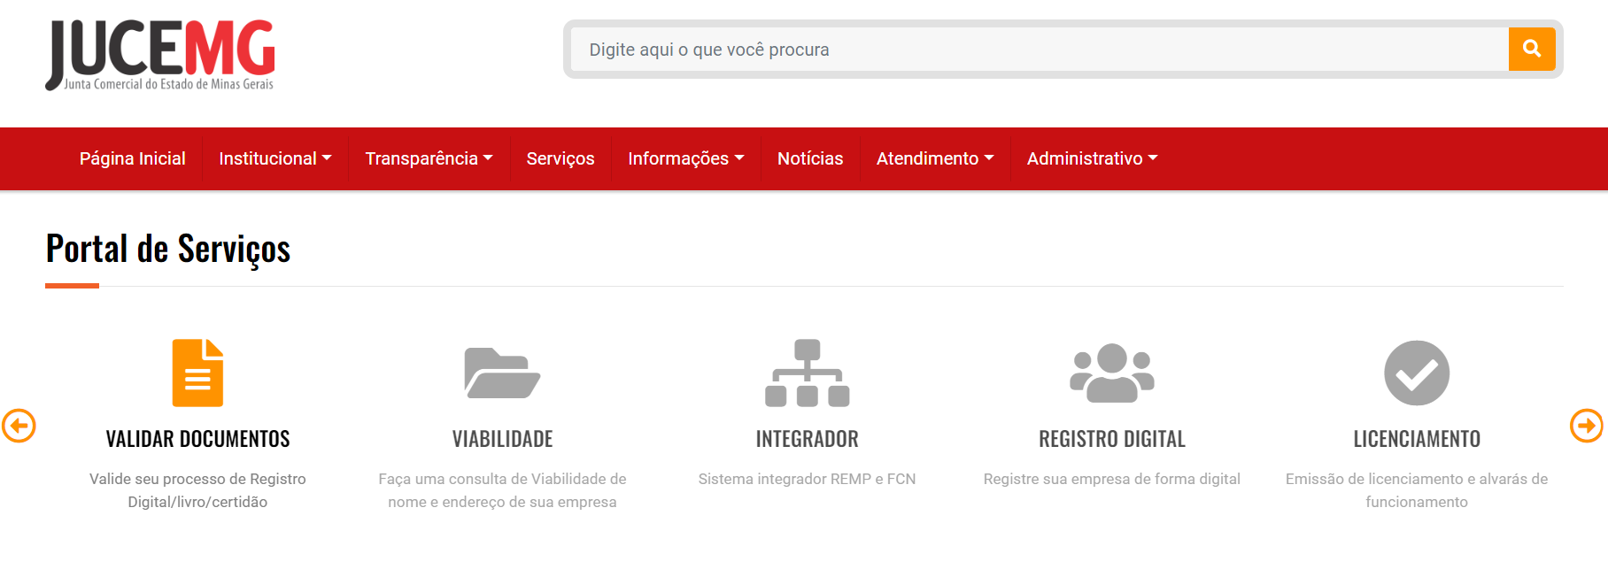
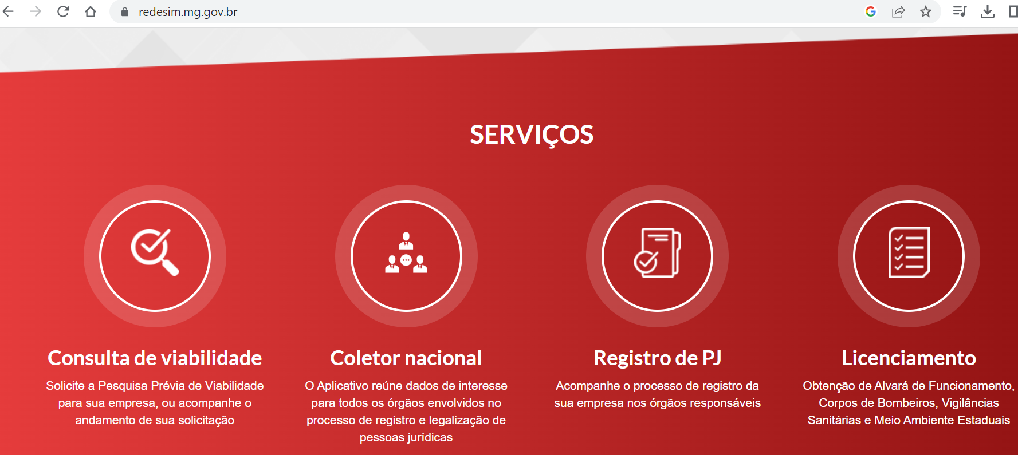
Licenciamento

Slide 12
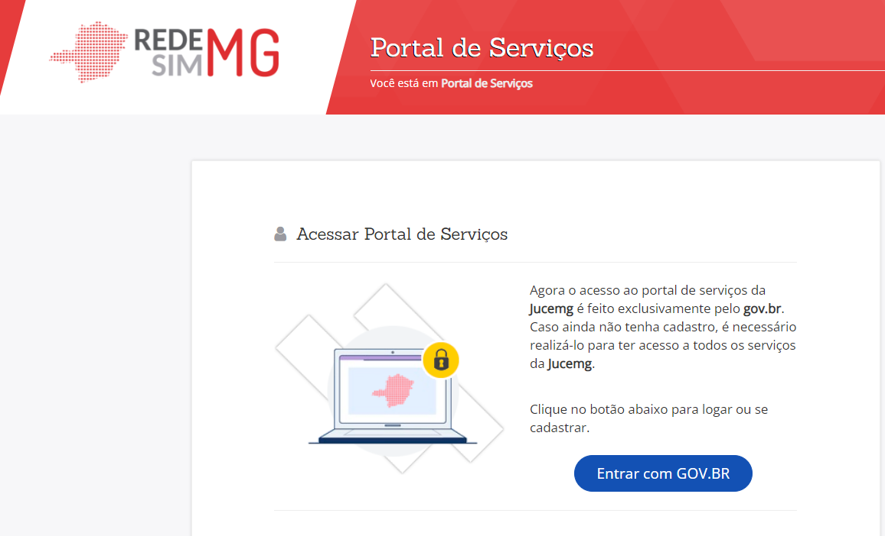
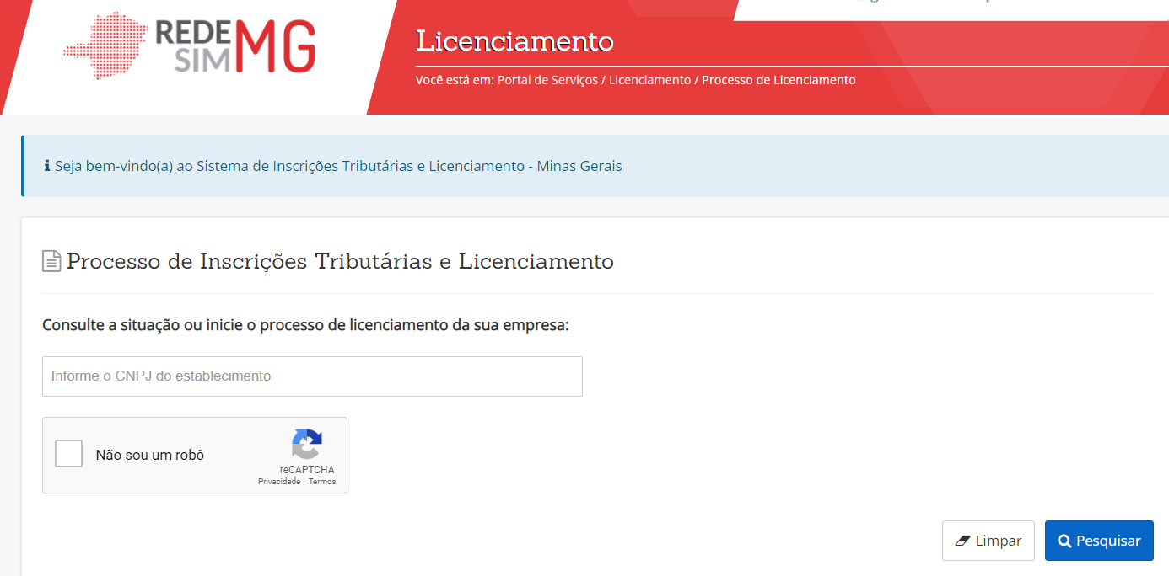
Licenciamento

Slide 13
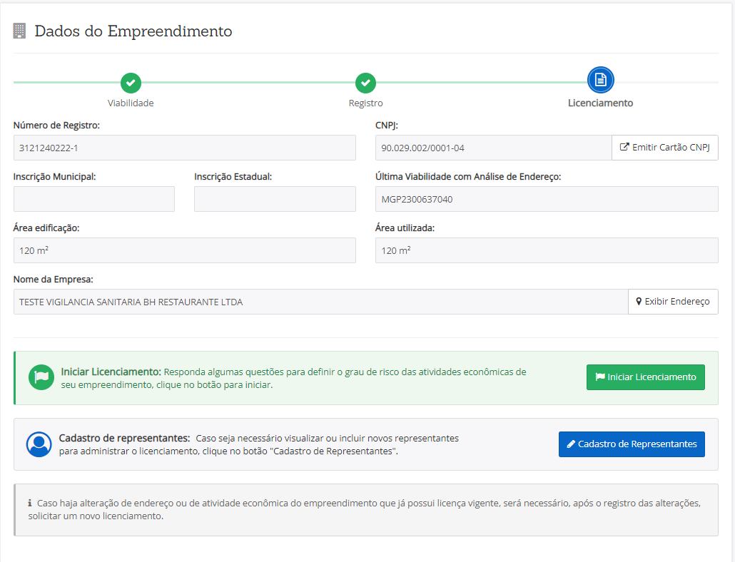
Licenciamento

Slide 14
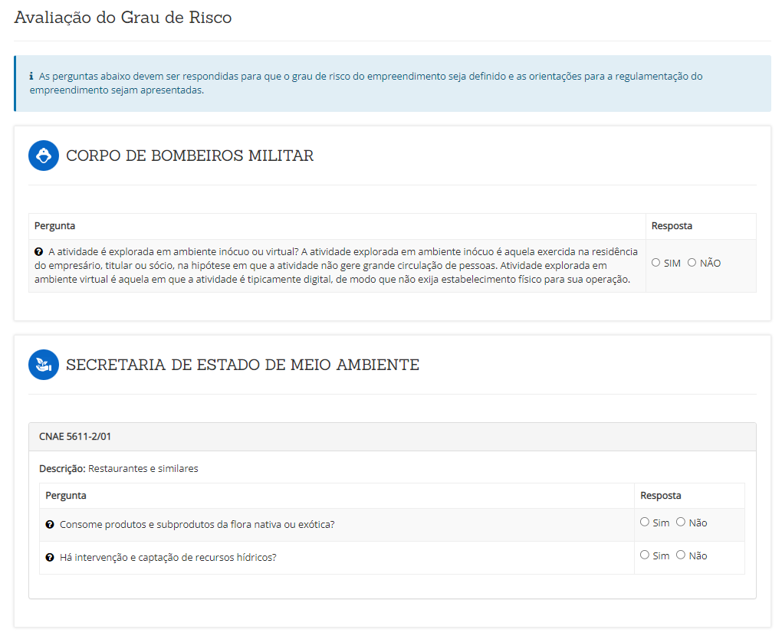
Licenciamento

Slide 15
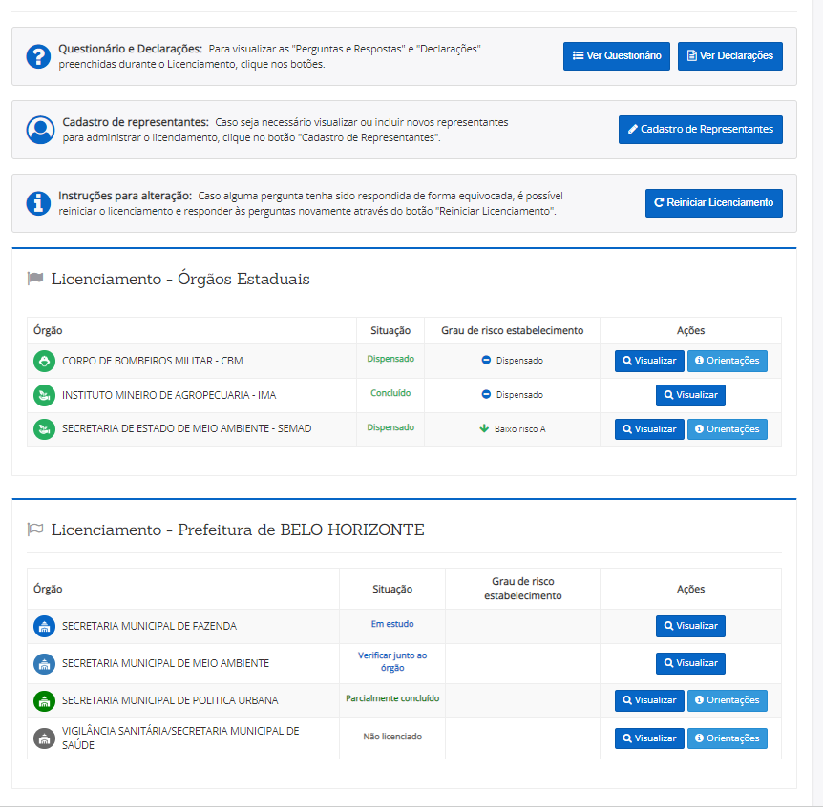
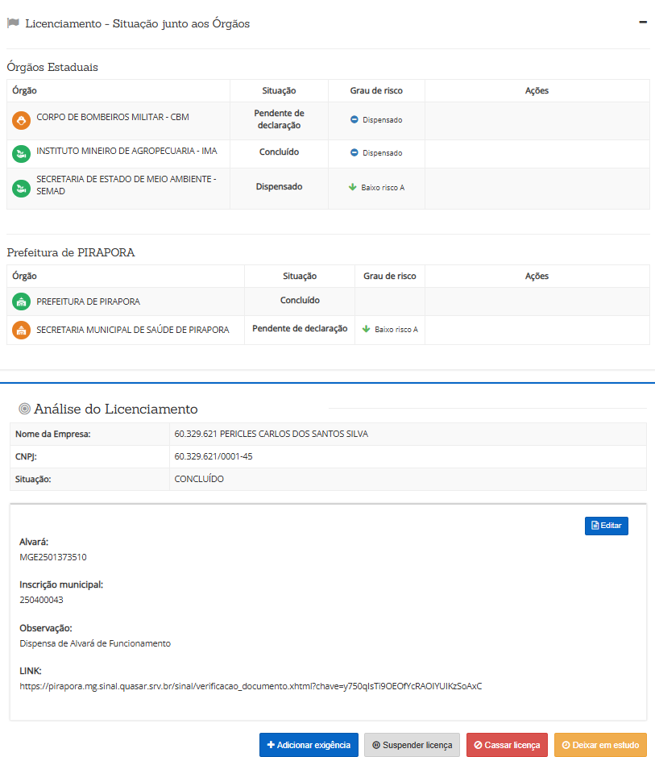
Licenciamento

Slide 16
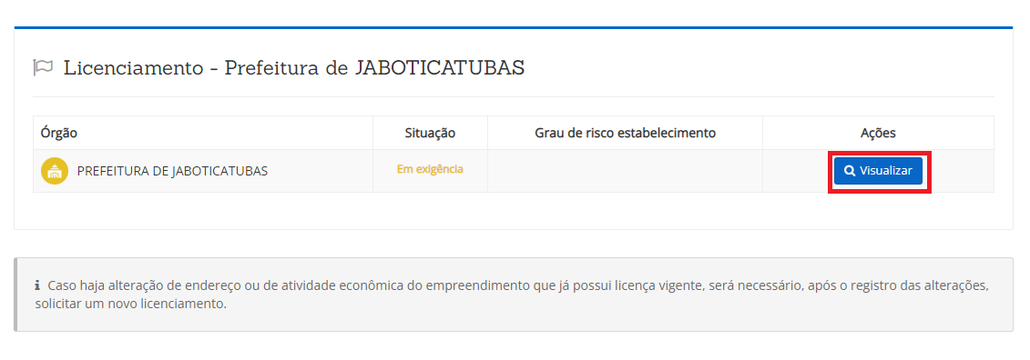
Licenciamento

Slide 17
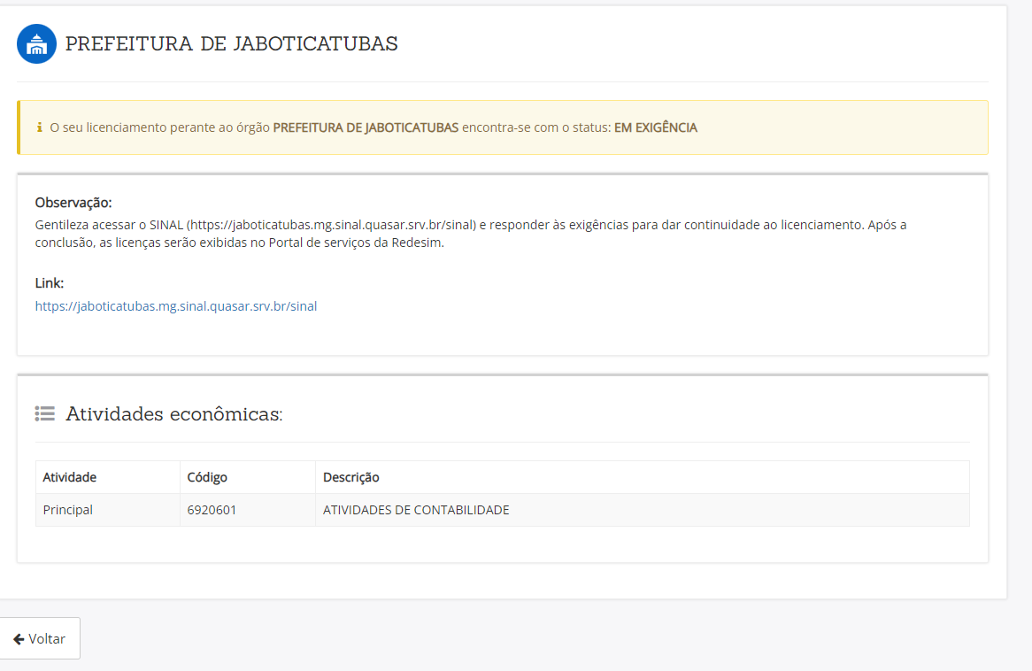
Licenciamento
Cidadão deve acessar link que direciona para sistema SINAL, a fim de responder perguntas de risco novamente

Slide 18
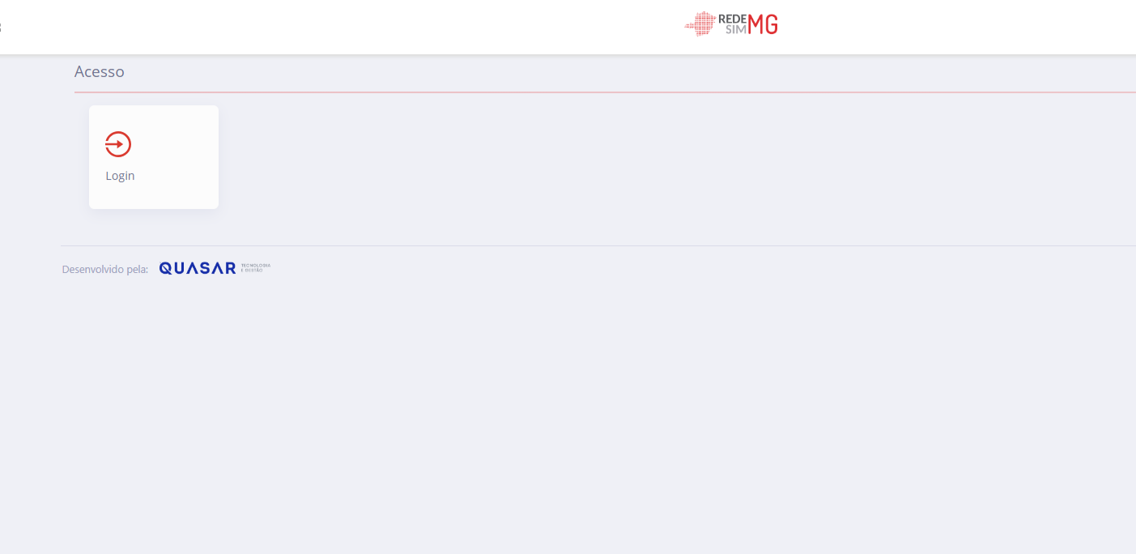
Licenciamento

Slide 19
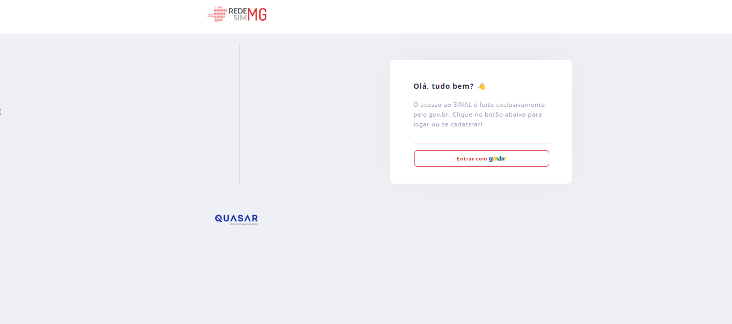
Licenciamento

Slide 20
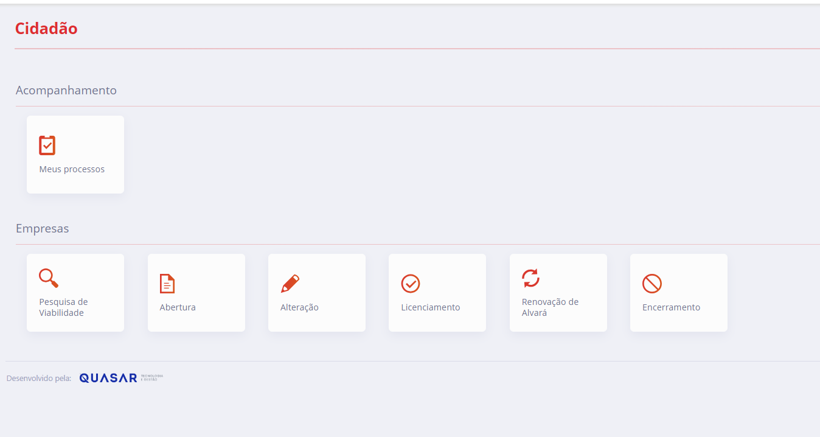
Licenciamento

Slide 21
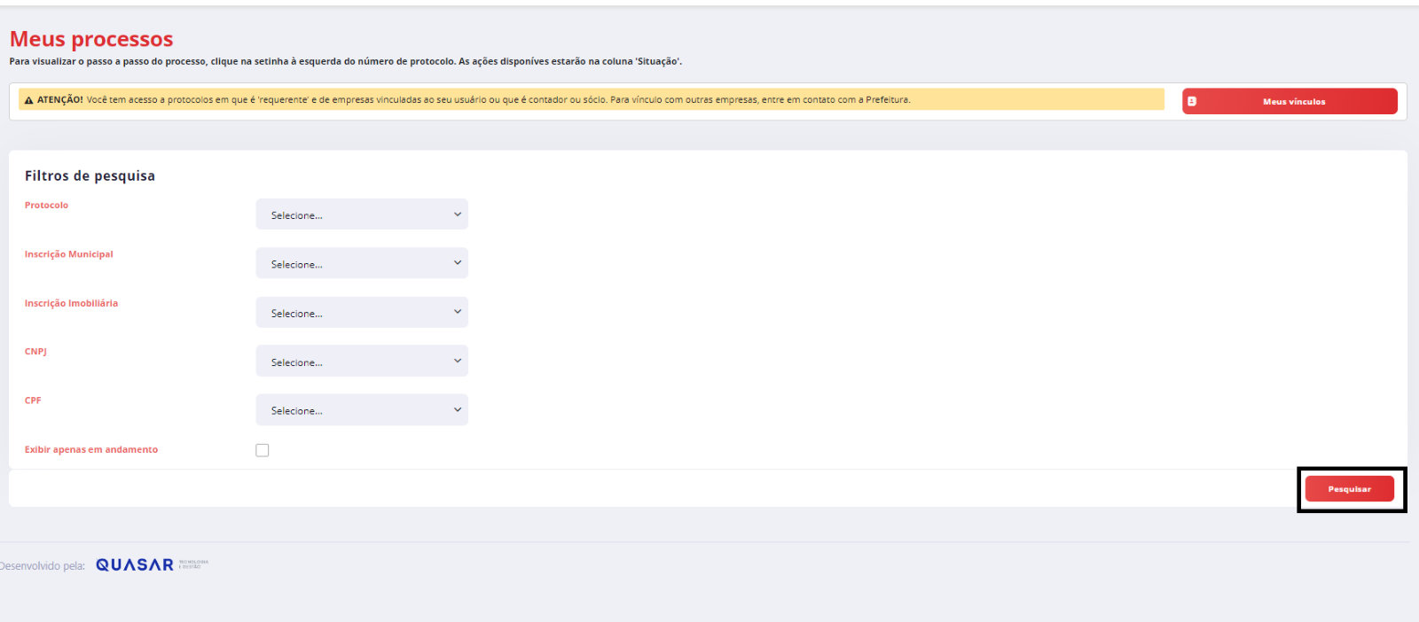
Licenciamento

Slide 22
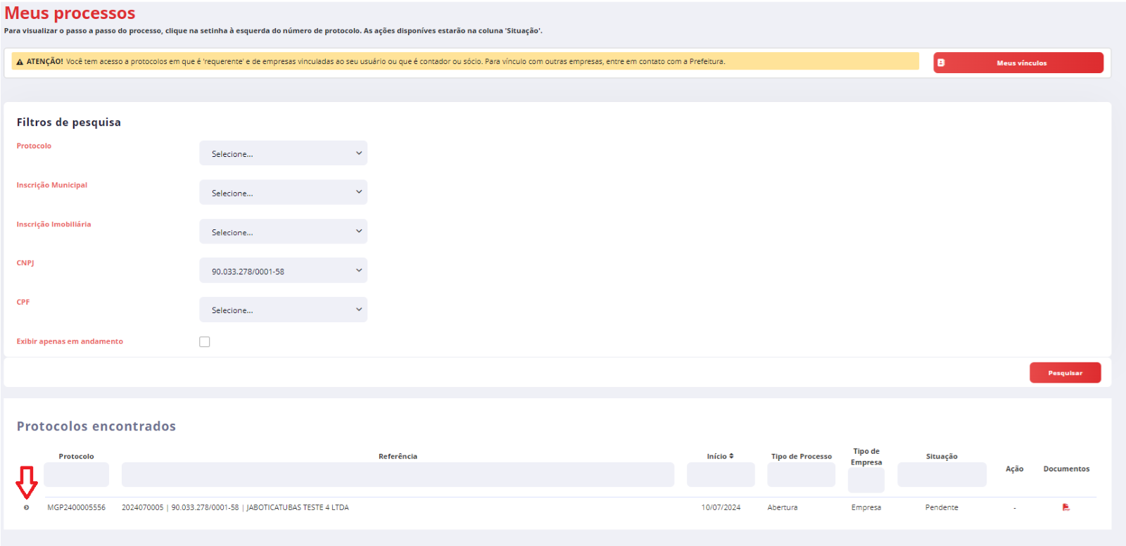
Licenciamento

Slide 23
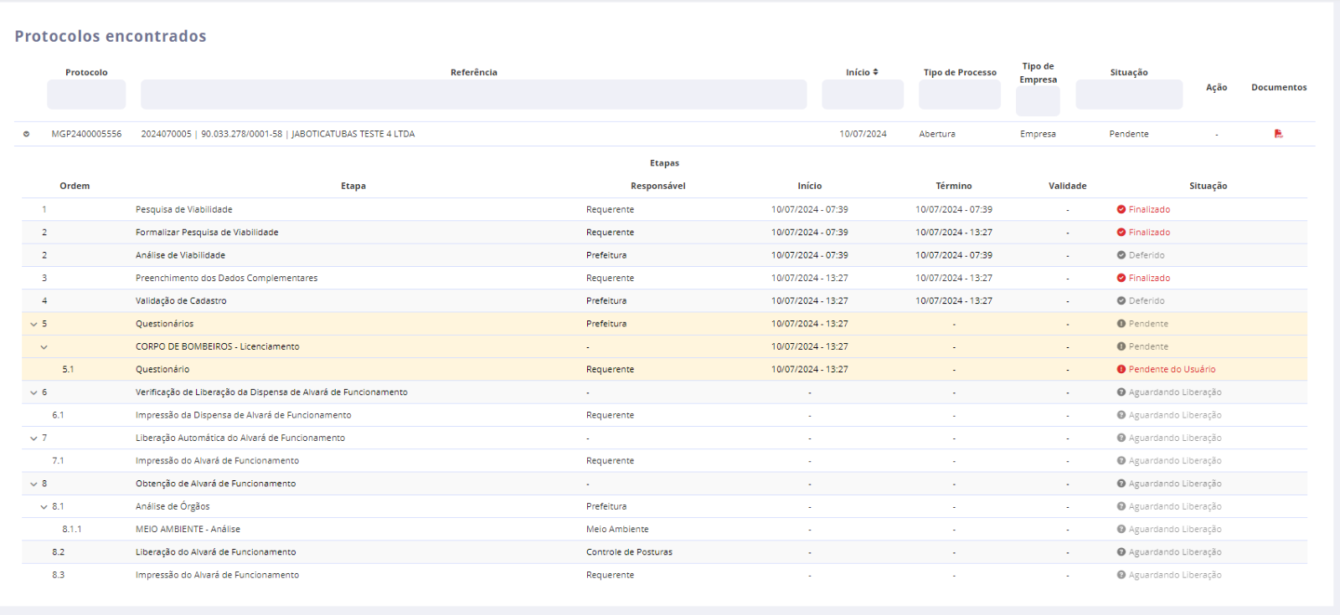
Licenciamento

Slide 24
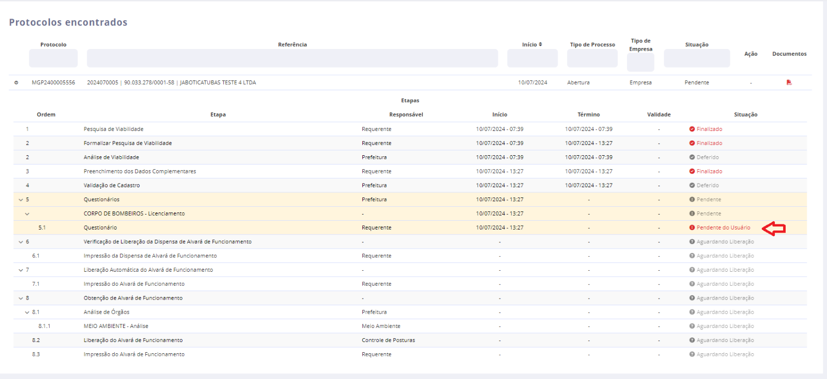
Licenciamento

Slide 25
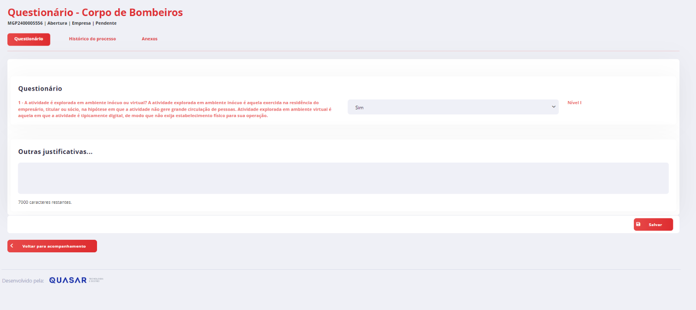
Licenciamento

Slide 26
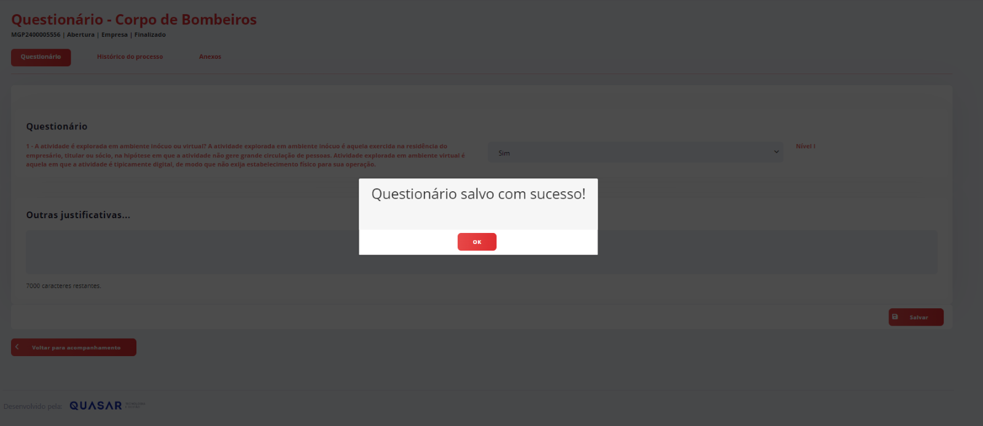
Licenciamento

Slide 27
Licenciamento

